Slide 1
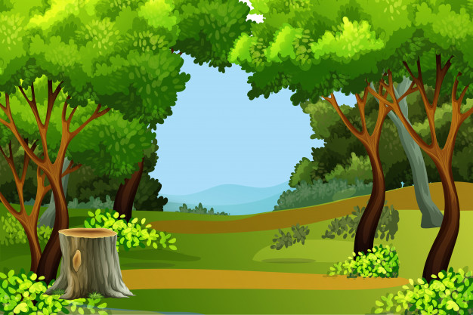
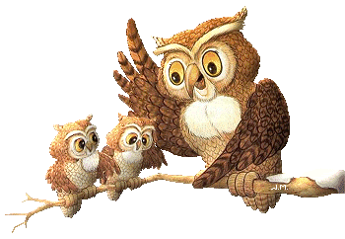
LESNÉ SPOLOČENSTVO
PRÍRODOVEDA pre 4.ročník

Slide 2
UŽ VIEME, ŽE...
... rastliny, živočíchy aj huby potrebujú pre svoj život základné životné podmienky. Sú to:
voda
teplo
pôda
svetlo
vzduch
Rastliny, živočíchy a huby, ktoré potrebujú podobné životné podmienky, vytvárajú prírodné spoločenstvá.
Rozoznávame tieto prírodné spoločenstvá:
1. lesné spoločenstvo
2. spoločenstvo lúk
3. spoločenstvo polí
4. vodné spoločenstvo

Slide 3
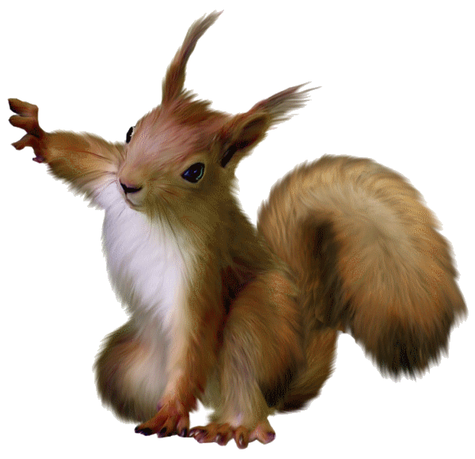
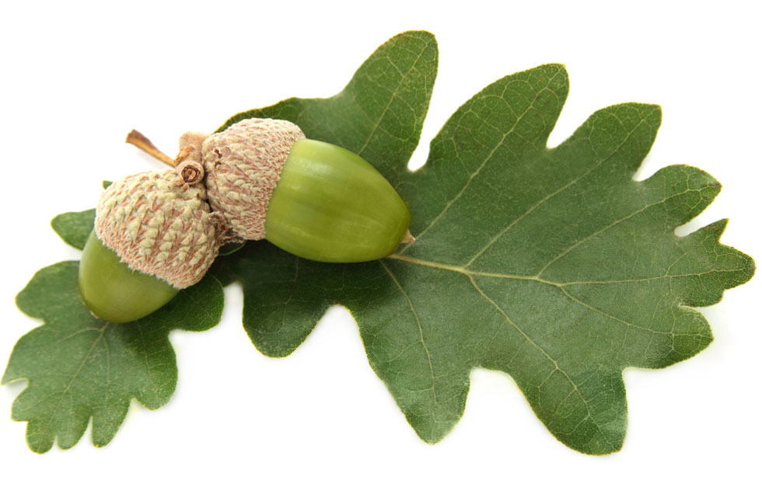
LESNÉ SPOLOČENSTVO
A) Aké slová Ti napadnú, keď počuješ slovo les. Napíš slová do obrázkov listov.
zvieratá
čistý vzduch
napr.stromy
B) Porozmýšľaj a vymenuj, ktoré rastliny, živočíchy, huby, ale i časti neživej alebo odumretej prírody môžeš nájsť alebo vidieť v lese. Pomôž si obrázkom v pracovnej učebnici na str. 68.

Slide 4
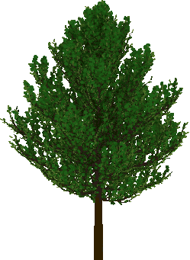
LESNÉ SPOLOČENSTVO
ZÁPISNÍK DETEKTÍVOV
Lesné spoločenstvo je prírodné spoločenstvo rôznych
stromov, krov, bylín, húb a živočíchov.
Predstavitelia lesného spoločenstva žijú vo
vzájomných vzťahoch.
Každý člen lesného spoločenstva je dôležitý a má
význam pre ostatných.
Napríklad, ak vyhynie určitý druh rastlín, môžu
vyhynúť aj živočíchy, ktoré sa živia len ním.

Slide 5
ŠTVORSMEROVKA
Nájdi v štvorsmerovke názvy rastlín a živočíchov (15 slov), ktoré rastú a žijú v lese.
Pracovná učebnica str. 69.

Slide 6
POSTUPNE BUDEME POZNÁVAŤ

Slide 7
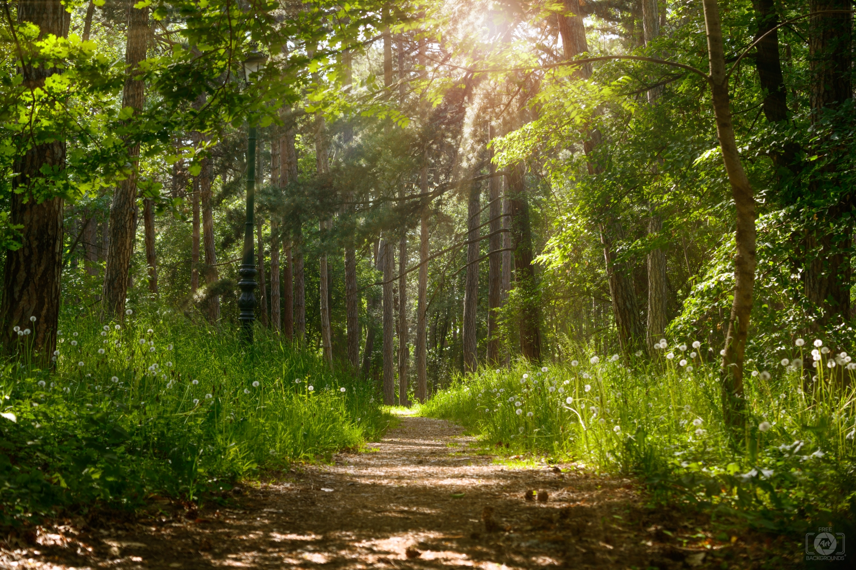
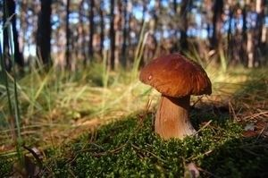
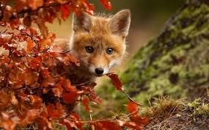
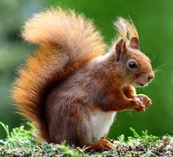
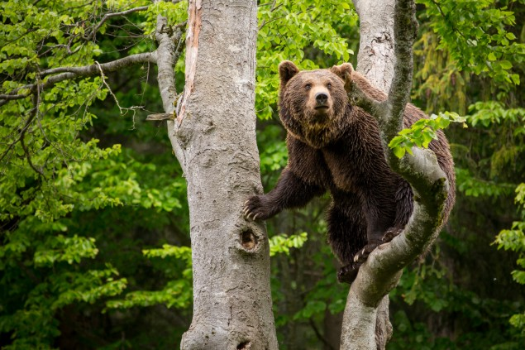
VIEM AJ TOTO?
Mediznárodný deň lesov 2020 – 21. marca
21. marec ako Medzinárodný deň lesov je oslavovaný od roku 2012

Slide 8
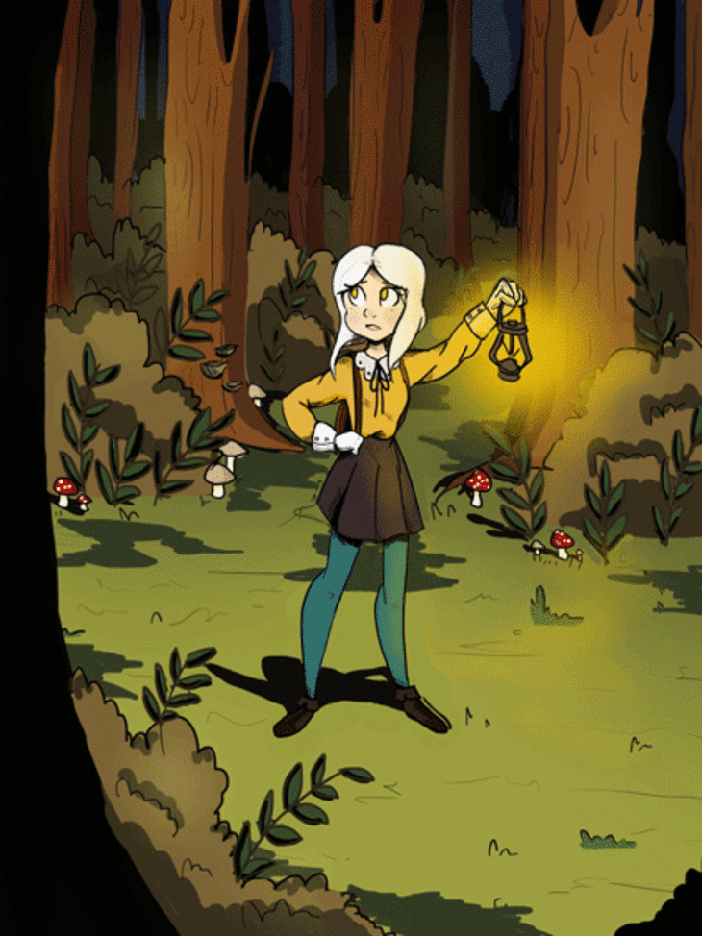
PUSTI SI KRÁTKE VIDEO - nezabudni zapnúť zvuk :)
KLIKNI
NA
LINK
https://www.youtube.com/watch?v=z2XNsqNKN2Y

Slide 9
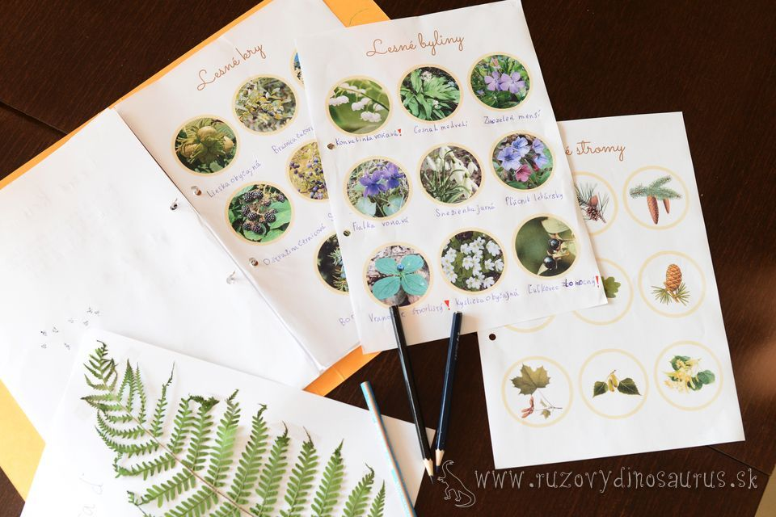
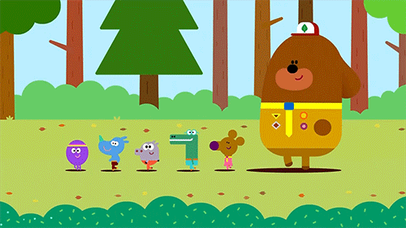
Priprav si pre svojich spolužiakov projekt. Téma: Na prechádzke lesom Projekt by mal obsahovať: 1. niekoľko zaujímavých informácií o rastline alebo živočíchovi patriaceho do lesného spoločenstva 2. obrázok 3. na začiatku projektu vymysli a napíš hádanku alebo báseň o tejto rastline alebo živočíchovi – môže byť aj vtipná ☺ ☺ ☺ !!! Môžeš si vybrať z rastlín a živočíchov, ktoré máš v učebnici alebo ktorékoľvek iné patriace do tohto spoločenstva ☺
PROJEKT

Slide 10
ĎAKUJEM ZA POZORNOSŤ
TEŠÍM SA, AKÝ PROJEKT SA TI PODARÍ VYMYSLIEŤ ☺
Nezabudni sa naučiť všetky nové informácie o lesnom spoločenstve. Nabudúce pokračujeme! ☺

